Slide 1
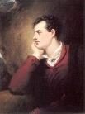
George Gordon Byron
Джордж Гордон Байрон

Slide 2

George’ father, a poor army officer
Отец Джорджа, бедный армейский офицер

Slide 3


Slide 4

Cambridge University

Slide 5
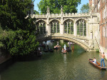
Cambridge

Slide 6
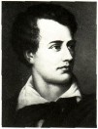

Slide 7

Isabella Milbanke, Byron’s wife
Изабелла Милбэнк, жена Байрона

Slide 8
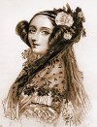
Augusta Ada, Byron’s daughter
Августа Ада, дочь Байрона

Slide 9
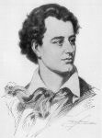

Slide 10
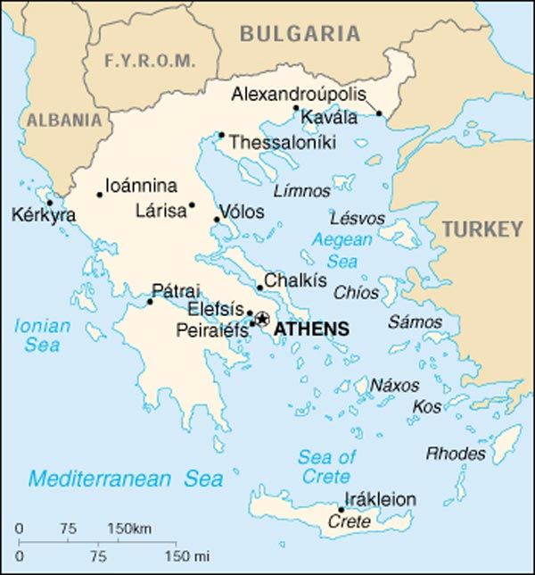

Slide 11

Greece
Греция

Slide 12

Byron in Greece
Байрон в Греции

Slide 13

The Greece town of Missolonghi

Slide 14

The monument to Byron in Greece
Памятник Байрону в Греции

